Slide 1

БЕЛОРУССКИЙ ГОСУДАРСТВЕННЫЙ УНИВЕРСИТЕТ ФАКУЛЬТЕТ РАДИОФИЗИКИ И КОМПЬЮТЕРНЫХ ТЕХНОЛОГИЙ КАФЕДРА ТЕЛЕКОММУНИКАЦИЙ И ИНФОРМАЦИОННЫХ ТЕХНОЛОГИЙ
Тема: «Проектирование системы защиты информации информационной системы класса Б2 на примере информационной системы учебного заведения»
Подготовил: студент
4 курса специальности КБ
Радкевич В.И.
Научный руководитель:
кандидат технических наук,
доцент Резников Г.К.
Минск 2017 г.
Notes:
Добрый день, меня зовут Радкевич Владислав, моя тема «Проектирование системы защиты информации информационной системы класса Б2 на примере информационной системы учебного заведения», мой научный руководитель Резников Геннадий Константинович.

Slide 2
Цель и задачи работы
Цель:
Спроектировать систему защиты информации информационной системы класса Б2.
Задачи:
Проанализировать техническую нормативно правовую базу в области разработки систем защиты информации;
Изучить этапы проектирования и создания системы защиты информации;
Определить потенциальные угрозы для объекта защиты;
Разработать техническое задание на систему защиты информации;
Разработать политику безопасности для защищаемой системы.
Notes:
Целью моей работы было проектирование системы защиты информации информационной системы класса Б2, для реализации этой цели были поставлены следующие задачи.

Slide 3
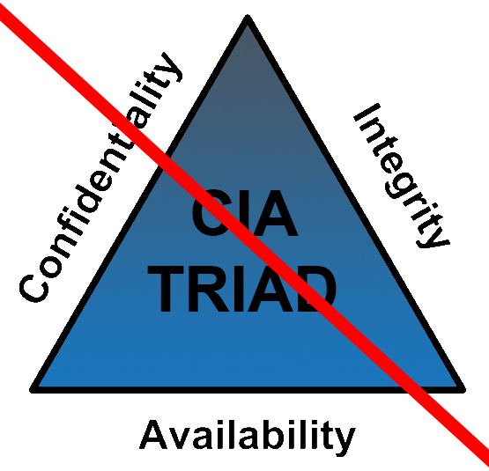
Защита информации
Конфиденциальность;
Целостность;
Доступность;
Подлинность;
Сохранность.
Notes:
Что же такое защита информации?
В зарубежной литературе очень часто можно встретить, что защищённость информации достигается тремя свойствами, которые графически представляются в виде треугольника, однако это не совсем справедливо в нашей стране. У нас защищённость информации в соответствии с законом «Об информации, информатизации и защите информации» достигается пятью свойствами которые вы видите на слайде.
В соответствии с этим, система защиты информации – это комплекс правовых, организационных и технических мер, направленных на обеспечение конфиденциальности, целостности, доступности, подлинности и сохранности информации.

Slide 4
Этапы разработки СЗИ
Проектирование системы защиты информации | Создание системы защиты информации
Классификация информации, хранящейся и обрабатываемой в информационной системе; Анализ организационной структуры информационной системы и информационных потоков; Присвоение информационной системе класса типового объекта информатизации в порядке, установленном СТБ 34.101.30-2007; Определение требований к системе защиты информации в техническом задании на информационную систему. | Разработка политики безопасности; Внедрение планируемых к использованию средств защиты информации, проверка их работоспособности и совместимости; Внедрение организационных мер по защите информации.
Notes:
На данном слайде мы видим этапы разработки СЗИ, основных два:
Проектирование СЗИ
Создание СЗИ

Slide 5
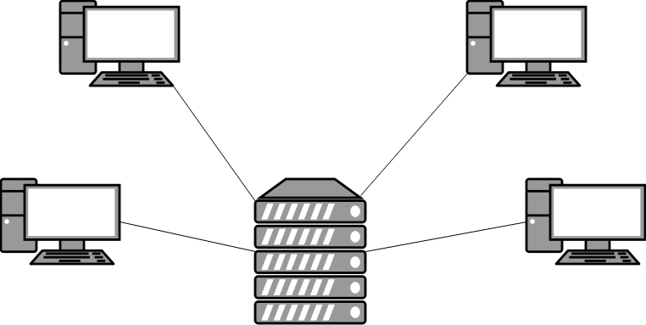

Система класса Б2
Б – объекты размещаются в нескольких контролируемых зонах, соединённых каналами связи, но не имеют выхода в сети общего пользования
2 – обрабатывается информация распространения которой ограниченно, за исключением государственных секретов
Notes:
Что же такое информационная система класса Б2?
Б – объекты размещаются в нескольких контролируемых зонах, соединённых каналами связи, но не имеют выхода в сети общего пользования; (самым простом корпоративная сеть, несколько компьютеров соединённых между собой каналами связи)
2 – обрабатывается информация распространения которой ограниченно, за исключением государственных секретов. (персональные данные)

Slide 6
ТЗ и ЗБ?
ЗБ если:
Система имеет подключение к сетям общего пользования
Нет, поскольку класс Б2 предполагает отсутствие такого подключения
Части системы находятся в двух и более областях РБ
Возможно для учебных заведений, но более реальная ситуация когда в одной
ТЗ
Notes:
Технической задание или задание по безопасности?
В соответствии со 62 приказом ОАЦ ЗБ разрабатывается только в двух случаях:
– система имеет подключение к сетям общего пользования: данный вариант полностью исключается поскольку, класс нашей информационной системы не разрешает такого подключения.
– части системы находятся одновременно на территории двух и более областей РБ: такой вариант возможен для учебных заведений, но всё же более общей является ситуация что учебное заведение распылается в пределах одной области.
И всего вышесказанного был сделан вывод что будем разрабатывать ТЗ.

Slide 7
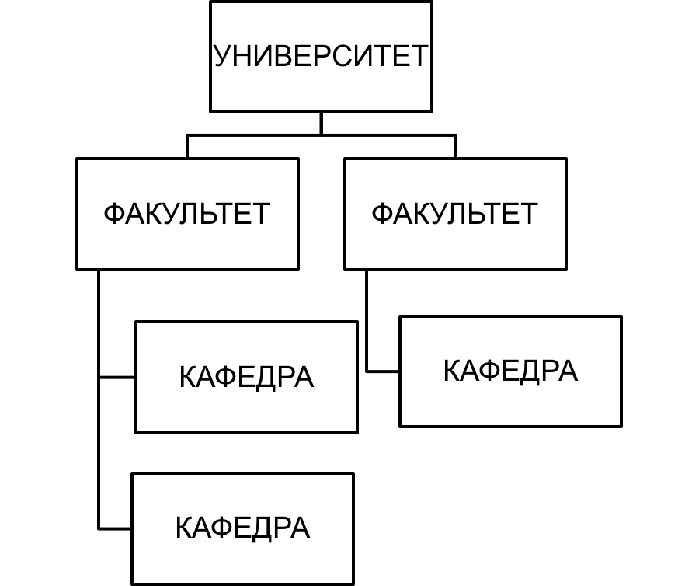
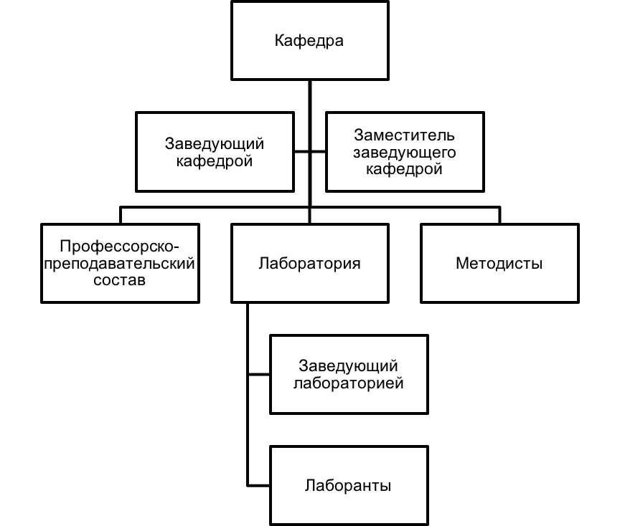
Организационная структура
Notes:
И так, теперь непосредственно проектированию, организационная структура учебного заведения имеет иерархическую структуру, есть факультет, у каждого факультета есть несколько кафедр, более подробную картину из чего состоит кафедра мы можем увидеть на правом рисунке.

Slide 8
Информация и угрозы
Виды информации | Угроза
персональные данные студентов и сотрудников | хищение уничтожение модификация
личные дела студентов и сотрудников | хищение уничтожение модификация
научно-исследовательские работы | разглашение уничтожение хищение
сведения об успеваемости | модификация
экзаменационные билеты | разглашение модификация уничтожение
нагрузка преподавателей | модификация
Notes:
На данном слайде показаны виды информации, которая хранится и обрабатывается в информационной системе, а так же угрозы которые ей присущи. Стоит отметь что мы рассматриваем только информацию распространение которой ограниченно, помимо этой информации в информационной системе учебного заведения есть много общедоступной информации.

Slide 9
Разработка ТЗ
Общие сведения;
Назначения и цели создания системы;
Требования к системе защиты информации;
Требования к средствам зашиты;
Порядок контроля и приёмки системы.
Notes:
Разработка ТЗ строится по следующему плану:
В первом пункте описывают заказчиков системы, саму систему и исполнителей, так же сроки работ и перечень документов на основании которых создается СЗИ.
Во втором описывается для кого создается СЗИ и зачем, а так же строится частная модель угроз на основании произведённого ранее анализа информации.
В третьем пункте указывают требования с СЗИ. Основной перечень требования к системам защиты информации класса Б2 описаны в приложении 62 приказе ОАЦ.
В четвертом пункте устанавливаются требования к средствам защиты: должны иметь сертификат соответствия или положительное экспертное заключение государственной экспертизы, проводимой ОАЦ.
И в последним пятом пункте описывается как будет приходит приёмка системы.

Slide 10
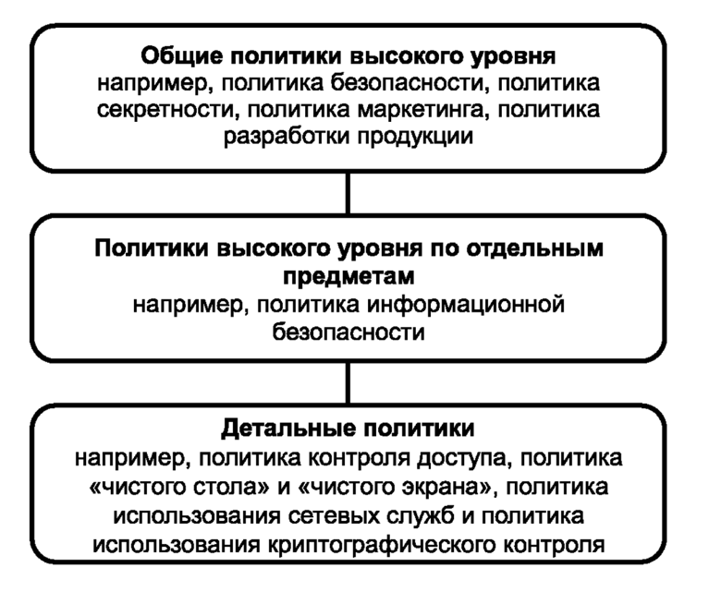
Политика безопасности
Notes:
На данном слайде мы видим иерархию политик в организации, политика безопасности, является документом первого уровня, который подкрепляют более детальные политики. Политика безопасности является документом с которым должны быть ознакомлены все сотрудники организации, а следовательно она должна быть написана понятным языком.

Slide 11
Политика безопасности
В соответствии с СТБ ISO/IEC 27003-2014 политика безопасности строится по следующему плану:
Краткое изложение политики;
Введение;
Область действия;
Цели;
Принципы;
Сферы ответственности;
Ключевые результаты.
Notes:
Краткое изложение политики описывает для чего разработана политика, во введении описывается предмет политики, область действия описывает части или действия организации которые находятся под действием политики,
принципы – правила для достижения целей,
и затем указывается кто отвечает за выполнение требований политики.

Slide 12
Выводы
Изучена техническая нормативно правовая база в области разработки систем защиты информации.
Произведён анализ информации и угроз для учебного заведения.
Разработано техническое задание на систему защиты информации.
Разработана политика безопасности учебного заведения.
Notes:
Изучена техническая нормативно правовая база в области разработки систем защиты информации.
Произведён анализ информации и угроз для учебного заведения.
Произведена фаза проектирования СЗИ результатом которой стало разработка технического задания на систему. И начата фаза создания СЗИ которая заключалась в разработке политики безопасности.

Slide 13
Спасибо за внимание.

